Slide 1
Chapitre 1: Notions de base de la sécurité informatique
Sécurité Informatique
4ème Année
Esprit 2022/2023

Slide 2
Plan du chapitre
Introduction
Objectifs de la sécurité informatique
Terminologies
Règles de base de la sécurité informatique

Slide 3
Introduction
Système Informatique (SI)
  Des équipements informatiques
  Des systèmes d’exploitation
  Des applications et des logiciels
Ces ressources sont exposées à plusieurs risques et attaques.
La sécurité informatique consiste à la protection :des systèmes , de l'information et des services

Slide 4
Plan du chapitre
Introduction
Objectifs de la sécurité informatique
Terminologies
Règles de base de la sécurité informatique

Slide 5

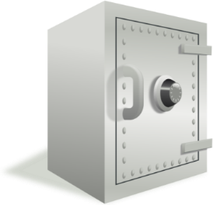
Les objectifs de sécurité
Disponibilité : Propriété d'accessibilité au service au moment voulu
Comment définir le niveau de sécurité d’un S.I. ?
Comment évaluer si ce système est correctement sécurisé ?
DIC
Confidentialité: Les données ne peuvent être accessibles qu'aux personnes autorisées.
Intégrité: Propriété d'exactitude et de complétude des informations

Slide 6
Critères complémentaires
Besoins Complémentaires:
L’authentification: Avoir l’assurance de l’identité d’une personne (ou d’un serveur) avec qui on échange
La non répudiation: Avoir l’assurance que l’expéditeur d’un document ne puisse nier l’avoir envoyé ou que le destinataire ne puisse nier l’avoir reçu
L’horodatage: Avoir l’assurance de la date et l’heure de l’exécution d’une action (envoi, réception, signature, …) sur un document
Contrôle d’accès : Avoir le droit de consulter et d’utiliser des informations et ressources via une autorisation

Slide 7
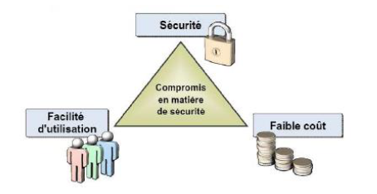
Actions de sécurité à mettre en place
  Un Système d’Information a besoin de mécanismes de sécurité qui ont pour objectif d’assurer de garantir les propriétés DIC sur le S.I.
Techniques : les solutions matérielles et logicielles
  Antivirus, Antispam, Firewall, contrôleur d’accès, etc.
Humains
  Direction informatique: Assure le bon fonctionnement des applications, contrôler les accès aux systèmes, etc.
Organisationnels
  Etablissement de la politique et l’organisation de la sécurité.
Juridiques
. Règlement, autorisation et sanctions

Slide 8
Plan du chapitre
Introduction
Objectifs de la sécurité informatique
Terminologies
Règles de base de la sécurité informatique

Slide 9
Vocabulaire et terminologie
Vulnérabilité
  Une faille ou une faiblesse qui permet de contourner la sécurité d’un SI.
Menace
  Un événement ou une action présentant un danger pour les actifs informationnels.
  La sécurité n’est pas encore compromise, mais le potentiel d’attaque est réel
Risque
  Une situation d’exposition à un certain type de danger (menace)
Impact
  Changement négatif pénalisant le niveau des objectifs métiers atteints
Attaquant
  Une personne ou un élément qui a le pouvoir de mener une menace
Contre-mesures
  Fonctions et mécanismes dédiés pour assurer la sécurité d’un SI

Slide 10

Les principales causes des vulnérabilités
Types de vulnérabilité | Exemple
Matériel | Maintenance insuffisante, absence de programme de remplacement périodique
Logiciel | Tests de logiciel absents ou insuffisants, interface utilisateur compliquée
Réseau | Connexions au réseau public non protégées, point de défaillance unique
personnel/humain | Formation insuffisante à la sécurité, travail non surveillé d’une équipe extérieure ou de l’équipe d’entretien, mauvaise manipulation, « social engineering »
Site | Réseau électrique instable, emplacement situé dans une zone sujette aux inondations , aux séismes, aux instabilités sociales…
Organisation | Absence d’une bonne attribution des responsabilités en sécurité de l’information, absence de responsabilités en sécurité de l’information dans les descriptions de postes
Vulnérabilités

Slide 11
Vulnérabilité-menace-impact
Vulnérabilité | Menace | Impact
Entrepôt sans surveillance | Vol d’équipement | Pertes financière
Interface utilisateur compliquée | Erreur de saisi de données | Base de données corrompue
Ligne de communication non protégée | Ecoute électronique | Interception des communications
Transfert des mots de passe en clair | Hacker | Vol d’information
Absence de processus de gestion des documents | Corruption des données | Documentation obsolète
Sensibilité à l’humidité | Corrosion | Echec de l’équipement

Slide 12
Classification des risques
Vital : La nature du risque peut mettre en cause la survie de l’entreprise
Critique : La nature du risque peut affecter durablement les performances économiques de l’entreprise
Majeur : La nature du risque peut affecter l’entreprise de manière non négligeable même si limitée dans le temps.
Mineur : le risque existe mais son impact est limité
Notes:
J aime bien qu’on réecrive ensemble ce slide
La partie 1: Pour les risques en général après critique il y a majeur, mineur et alerte.
Logistique: c est en relation avec le déplacement des biens et je ne vois pas comment on a classé tous ces risques en tant que risques logistiques.
Ce que je propose est de donner une idée générale sur comment réaliser une classification des risques ensuite donner un exemple qui peut être la partie 1 du slide après sa modification. Ceci peut être un résumé de cette méthode, prise du site (https://blog.netwrix.fr/2019/04/03/comment-realiser-une-evaluation-des-risques-informatiques/):
Quels sont les actifs informatiques critiques de votre organisation ? Autrement dit, quelles sont les données dont l’exposition aurait un impact majeur sur les activités de votre entreprise ?
Quels sont les cinq principaux processus métier qui utilisent ou requièrent ces informations ?
Quelles menaces peuvent perturber ces fonctions métier ?
Une fois que vous savez ce que vous devez protéger, vous pouvez commencer à élaborer des stratégies. Mais avant de consacrer un euro de votre budget ou une heure de votre temps à mettre en œuvre une solution de réduction des risques, vous devez être en mesure de répondre aux questions suivantes :
Quel risque réduisez-vous ?
S’agit-il du risque de sécurité le plus prioritaire ?
Le réduisez-vous de la manière la plus rentable qui soit ?
Ces questions touchent au cœur du problème : le risque lui-même.

Slide 13
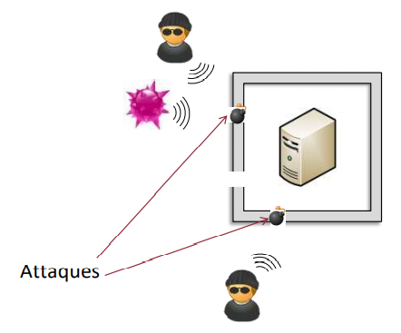
Une attaque: Définition
Action malveillante destinée à porter atteinte à la sécurité d’un S.I. Une attaque représente la concrétisation d’une menace, et nécessite l’exploitation d’une vulnérabilité.
Une attaque ne peut donc avoir lieu (et réussir) que si le S.I est vulnérable
Ainsi, tout le travail des experts sécurité consiste à s’assurer que le S.I. ne possède aucune vulnérabilité. Dans la réalité, l’objectif est en fait d’être en mesure de maitriser ces vulnérabilités plutôt que de viser un objectif 0 inatteignable.

Slide 14
Attaque par logiciel malveillant (1)
Le virus se duplique automatiquement sur le même dispositif et se transmet à un autre dispositif par l'intermédiaire du courrier électronique ou par l'échange de données
Le ver (worm) exploite des communications réseaux d'une entité afin d'assurer sa reproduction sur d'autres dispositifs
Le cheval de Troie (trojan) a une apparence légitime et exécute des routines nuisibles sans l'autorisation de l'utilisateur
La porte dérobée (backdoor) permet d'ouvrir d'un accès réseau frauduleux sur un système informatique et peut exploiter à distance la machine

Slide 15
Attaque par logiciel malveillant (2)
Le logiciel espion (spyware) fait la collecte d'informations personnelles sur l'ordinateur d'un utilisateur sans son autorisation et les transmet à un ordinateur tiers
L'enregistreur de frappe (keylogger) est généralement invisible, installé sur le poste d'un utilisateur et chargé d'enregistrer à son insu ses frappes clavier
Le rootkit est un ensemble de logiciels permettant généralement d'obtenir les droits d'administrateur sur une machine

Slide 16
Attaque suite à une mise en réseau
les écoutes (sniffing) permettent de récupérer toutes les informations transitant sur un réseau (par un logiciel sniffer)
  récupérer les mots de passe des applications et identifier les machines communiquant sur le réseau.
L'usurpation d'identité (spoofing) prend l'identité d'une autre personne ou d'une autre machine pour collecter des données sensibles, confidentielles, …
Le déni de service (denial of service) provoque des interruptions de service pour empêcher le bon fonctionnement d’un système
  🡺 Des tentatives d'extorsion de fond : menacer de stopper l'activité d'une entreprise.

Slide 17
Les contre-mesures
Mesure de sécurité:
  Solution qui modifie/ éliminer un risque
  Les processus, politiques, dispositifs, pratiques ou autres actions
Mesure préventive
Dissuader ou prévenir l’apparition de problèmes
Mesure de détection
Rechercher, détecter et identifier les anomalies
Mesure correctives
Remédier aux problèmes découverts et prévenir la répétition des anomalies

Slide 18
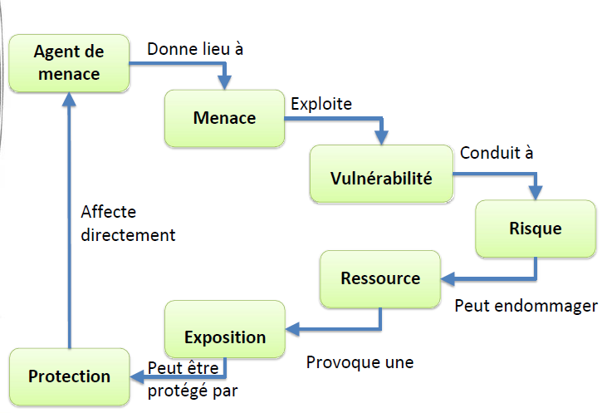
Relation entre concepts de sécurité

Slide 19
Plan du chapitre
Introduction
Objectifs de la sécurité informatique
Terminologies
Règles de base de la sécurité informatique

Slide 20
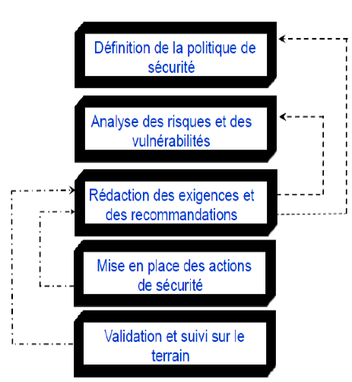
Méthodologie de la sécurité
1. Identifier la menace
  Qui ou quoi / Comment (vulnérabilités) ?
2. Évaluer les risques et les vulnérabilités
  Probabilité / Impact
3. Considérer les mesures de protection par rapport au risque
  Efficacité / Coût / Difficulté d'utilisation
  Préparer des scénarios de récupération
4. Mettre en place et opérer les mesures de protections
  Modification et/ou installation
  Changer les politiques
  Test des scénarios d’attaques
5. Auditer, Valider et suivre 🡪 Rapport d’audit

Slide 21
Règles de base
Interdiction par défaut
Tout ce qui n’est pas autorisé explicitement est interdit
Moindre privilège
N’autoriser que le strict nécessaire
Défense en profondeur
Protection au plus tôt et à tous les niveaux
Défenses en série
Goulet d’étranglement
Point de sortie unique permettant le contrôle
Simplicité
Filtrage le plus simple possible
Concertation
Acceptation des contraintes par utilisateurs

Slide 22
Fin chapitre

